Slide 1
习题4.3
周健
2024.10.30

Slide 2
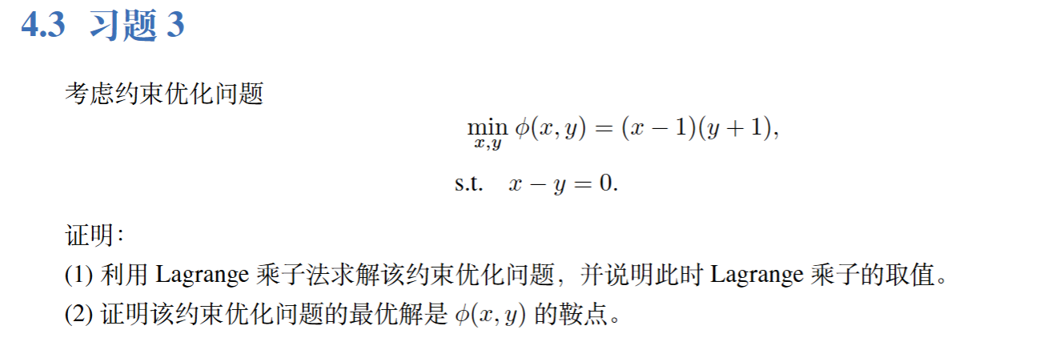
（1）构造目标函数：
求偏导：
因此最优解为（0，0）
此时λ=1

Slide 3
（2）

Slide 4
Thanks!

